Slide 1
静态树分治
清华大学 李欣隆

Slide 2
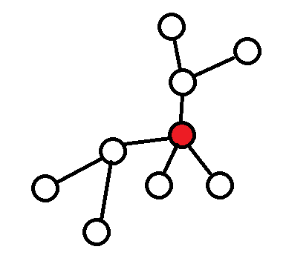
静态点分治
序列上的分治是每次找一个中点，然后统计经过中点的区间，然后递归下去计算
树的点分治每次找一个重心，然后统计经过重心的路径，然后把这个点删去，树变成了很多连通子图，递归下去计算

Slide 3
静态点分治
重心有三个定义
1.到每个点距离和最小
2.删去这个点之后最大的连通子图大小最小
3.删去这个点之后最大的连通子图大小不过半
边权为1的时候三个定义好像是等价的，我们这里就当第三个定义来做
我们每次递归下去的连通子图大小至少减半，所以递归树的深度O( logn )，所以点分治复杂度O( nlogn )

Slide 4
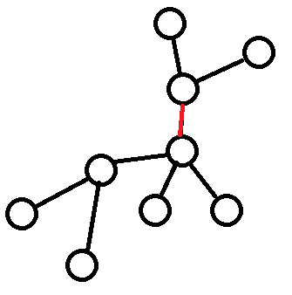
静态边分治
树的边分治每次找一条边，然后统计经过这条边的路径，然后把这条边删去，树变成了两个连通子图，递归下去计算
分治一般是想让分治出的每个子问题大小接近，所以我们尽可能让两边大小接近
实际上树的边分治更好地对应到了序列的分治
有什么问题呢？

Slide 5
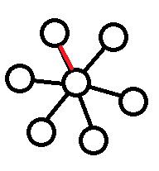
静态边分治
当树是菊花图的时候复杂度会有问题
此时我们发现无论找哪个边来进行分治，都有一个子问题大小是1
于是T(n)=T(n-1)+O(n)，复杂度为O(n^2)

Slide 6
静态边分治
如何解决？
三度化

Slide 7
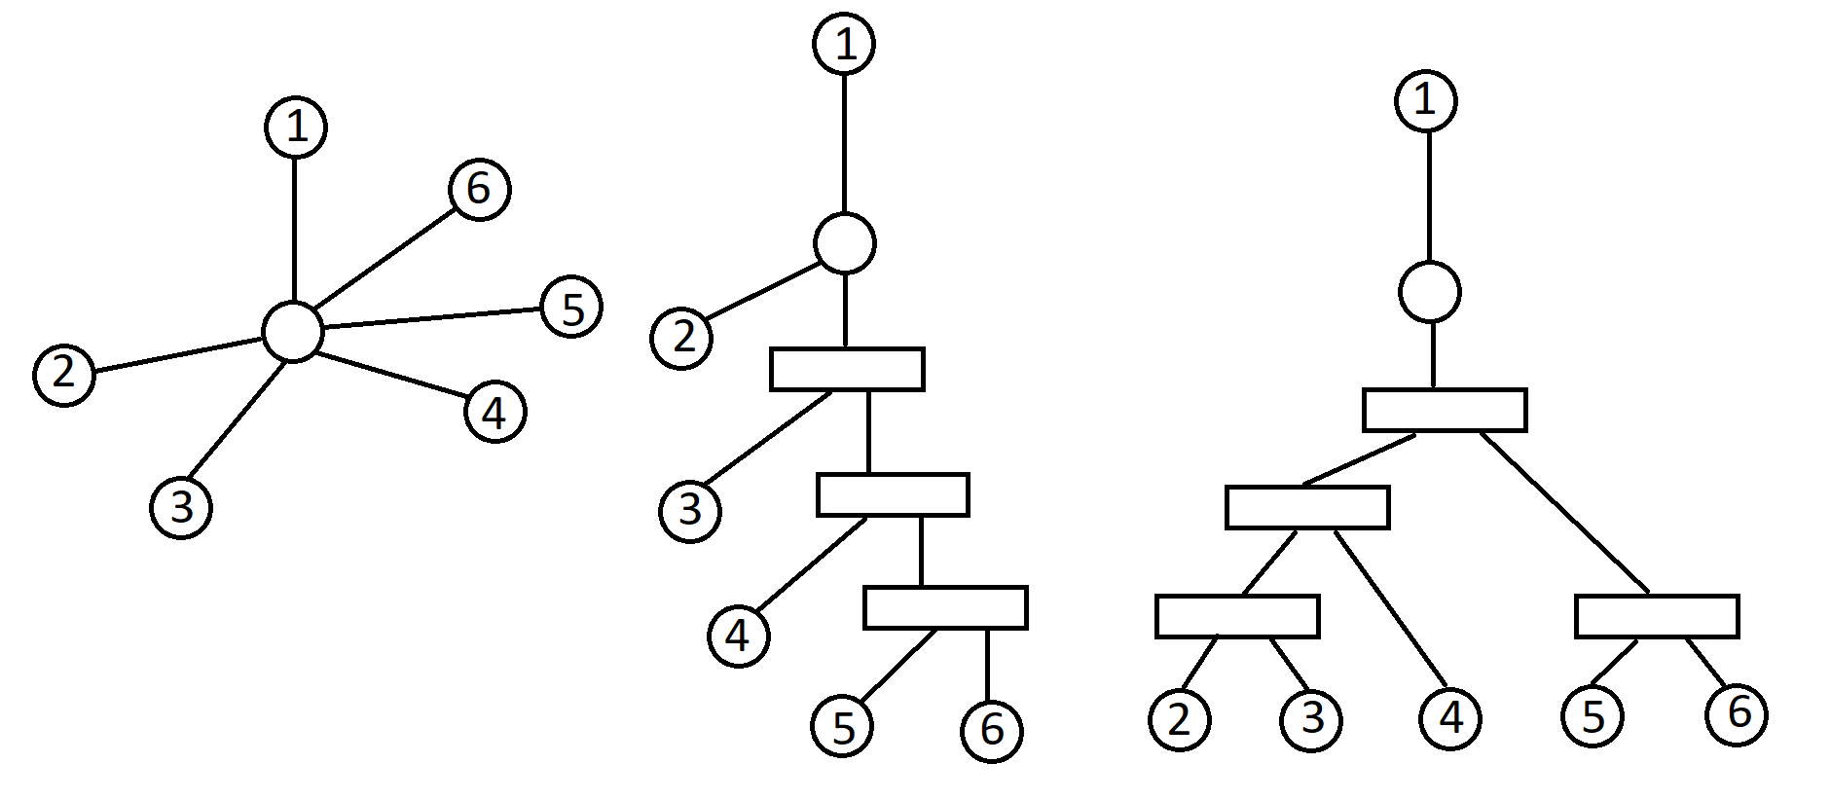
三度化
对于每个度数>3的节点，可以通过加虚点的方法让该节点度数变为3

Slide 8
三度化
注意三度化只是可以解决部分树点度数过大的问题，因为其本质并不是对点度数进行了分治，而仅仅是改变了树的结构

Slide 9
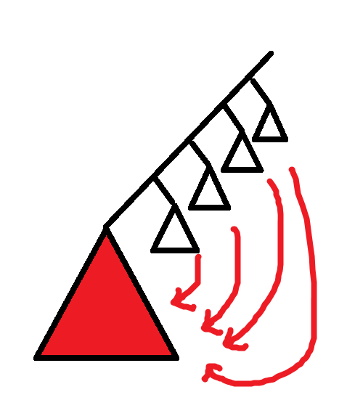
静态链分治
基于轻重链剖分的结构，可以看作是每次删去一条重链之后继续分治下去
实际上和树上启发式合并是等价的：我们观察启发式合并的时候，我们每次是把size小的子树插入size最大的子树，这个可以看做是这个size大的子树所在的重链被删除了，然后依次合并重链上的轻儿子到这个重儿子上

Slide 10
静态树分治
一般维护路径信息的话点分治和链分治比较好写
维护子树信息的话链分治会很方便
边分治用来分析一些问题会比较方便，因为进行了点度数的分治

Slide 11
静态树分治
具体问题需要考虑具体使用哪种树分治会更简单，每种树分治有其优点和缺点

Slide 12
Luogu3806 【模板】点分治1
给定一棵有 n 个点的树，询问 m 次树上距离为 k 的点对是否存在
n<=1e4,m<=100,k<=1e7

Slide 13
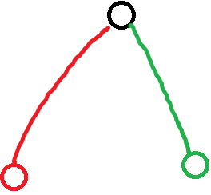
Solution
对树进行点分治
每次考虑合并跨过分治中心的链
维护一个当前合并进来的链的集合，每次插入一条链的时候顺便查询这条链和集合中的链是否长度和加起来为k

Slide 14
Solution
可以开一个数组，每次插入一条链的时候插入其到当前分治中心的长度
如果插入x时，数组中有k-x，则有一条链长为k，否则没有
总时间复杂度O( nmlogn )

Slide 15
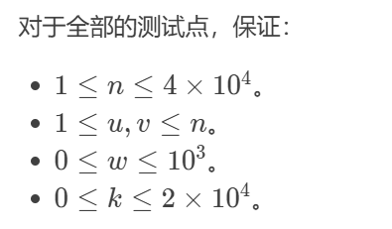
P4178 Tree

Slide 16
Solution

Slide 17
Luogu6626 [省选联考 2020 B 卷] 消息传递
给出一棵n个点，边权为1的树，m次查询距离x==y的点数
n,m<=1e5

Slide 18
Solution

Slide 19
Luogu6626 [省选联考 2020 B 卷] 消息传递（改）
给出一棵n个点，边权为1的树，m次查询距离x<=y的点数
n,m<=1e5

Slide 20
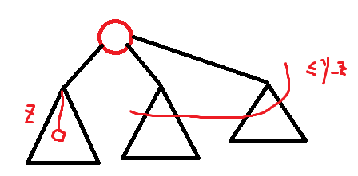
Solution
讲一下点分治如何维护这个
考虑查询的x，在当前分治子树a中，x到分治中心距离是z
然后其他分治子树中距离x<=y的点，满足距离分治中心<=y-z
对每个点挂询问，然后点分治到每个点的时候处理一下这个点上所有询问，并把该递归下去的东西递归下去挂询问
每层预处理前缀和可以O(1)查询，时间复杂度O( (n+m)logn )

Slide 21
随便YY的题1
给一棵树，边有边权，求所有路径中边权xor和最大的一条路径

Slide 22
Solution
这里是边权
可以发现x到y的边权xor和等价于x到根的边权xor和，与y到根的边权xor和，的xor
为什么

Slide 23
Solution
因为xor的性质，一条边被xor两次会自动抵消
可以发现lca到根的路径上每条边都被xor了两次，所以都抵消了
于是使用trie树，维护最大xor和即可

Slide 24
随便YY的题2
给一棵树，点有点权，求所有路径中点权xor和最大的一条路径

Slide 25
Solution
这个就需要树分治了

Slide 26
点分治
考虑使用数据结构优化计算过分治中心的路径
我们要选两个点到分治中心的链使得xor起来最大
开一棵trie树，边插入点到分治中心构成的链，边查询最大xor和
O( nlog^2n )

Slide 27
边分治
与点分治类似，除了需要三度化以外
优势是每次只用合并两棵子树，虽然在这道题中看不出优越性

Slide 28
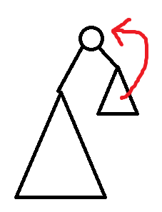
链分治
考虑启发式合并上来的过程
重儿子维护一棵trie树，启发式合并的过程中将轻儿子到当前节点的链插入trie树中，同时查询最大xor和

Slide 29
链分治
重儿子这里会每次在上面加一个点，所以需要把trie上所有元素都xor上一个值
实际上可以懒惰处理，记一下全局xor了x，之后把插入和查询的值都xor上x即可
O( nlog^2n )

Slide 30
Luogu4149 [IOI2011]Race
给一棵树，每条边有权。求一条简单路径，权值和等于 k，且边的数量最小。
n<=1e5,k<=1e6,边权非负

Slide 31
Solution
进行点分治，每次统计经过分治中心点的答案。
当前重心是 r 时，计算所有经过 r 的路径。因为 k<=10^6，我们便可以开个桶，g[i] 表示从 r 开始的权值和为 i 的所有路中，边数的最小值。
我们用f[i]表示当前子树的所有距离和前面子树的桶。
每次枚举一个子树，然后枚举子树里面每个点，假设这个点到根权值和为x，然后ans=max(ans,f[k-x]+g[x])，更新完答案之后将子树里面的每个元素加入f数组中
总复杂度O(nlogn)

Slide 32
CF600E Lomsat gelral
查询每个子树的众数，即每个点所对应子树中出现次数最多的数

Slide 33
Solution
这种子树的问题用静态链分治，也就是树上启发式合并会比点分治和边分治方便很多
如何不使用数据结构的情况下，保证空间复杂度呢

Slide 34
Solution
我们开一个全局数组表示当前访问到的点子树中每个颜色出现次数
我们dfs到一个点的时候，先dfs每个轻儿子，算出每个轻儿子的答案
然后最后dfs重儿子，这样我们重儿子的这个数组可以保留，而不用清空，所以说这里复杂度是轻儿子size和
而轻重链剖分的性质保证，轻儿子的size和是O( nlogn )，所以说复杂度是O( nlogn )的

Slide 35
CF150E Freezing with Style
给定一颗带边权的树，求一条边数在 [L,R] 之间的路径，并使得路径上边权的中位数最大。输出一条可行路径的两个端点。

Slide 36
Solution
二分变成+1-1点权，是否有长度 [L,R] 的路径和>0
然后树分治单调队列啥的就做掉了
O(nlog^2n)

Slide 37
Solution
ccz做了一个O(nlogn)的做法，但我觉得不太有用
CF上他们说他们会1log的做法，我觉得是假的，这个不像是正常算法竞赛的技术
他们讨论的帖子里前面说了一堆平凡的东西，然后真正重点的部分直接没说…

Slide 38
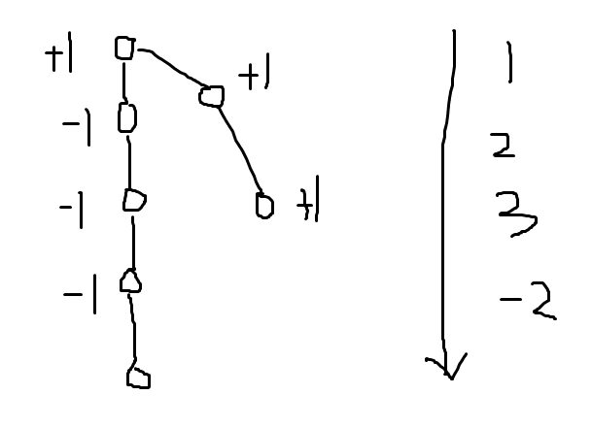
Solution
我发现ccz那个1log做法是假的
他做了一个：
一端插入，删除
查询定长区间+1-1rmq（就是这个序列相邻两个位置最多差1）
这个可以O(1)
删除worst case，插入带均摊
但这道题比这个强

Slide 39
Solution
好吧还真的是正常算法竞赛的技术，我们做的问题复杂了
设R-L=C
这里我们区分一下查询的是前缀还是区间，这个很重要
对这两种分别维护

Slide 40
Solution
我们二分答案，然后长链剖分
问题变为线性求一棵点权为+1-1的树上，长[l,r]的简单路径，是否有点权和>0的
最后的做法和点权无关，我们求长[l,r]的简单路径的点权和的max

Slide 41
Solution
长链剖分后，如果我们可以实现
1.O(1)前面插入一个元素
2.O(x)代价修改最前面x个元素，注意这里修改只会变大
3.O(1)查询一个长C的区间[L,R]的max
4.O(1)查询一个前缀的max
这样的数据结构，这样长链剖分合并短链，可以O(n)解决这个问题

Slide 42
Solution
对于前缀，我们维护一个单调栈，里面存下每个x，若x位置为前缀最大值，每次最前面插入元素即连续pop一些元素，每个数只会被插入删除一次
修改的话也类似，因为我们只改最前面的一些，可以先pop到修改位置，然后把修改的x’个数拿来先内部建立一个这部分修改后的单调栈，这里时间复杂度是O(x’)的，然后用这个单调栈的最大值来弹掉后面的，然后合并起来，这样总复杂度是O(x’)修改了x’个位置的，没问题

Slide 43
Solution
考虑用O(1)并查集维护这个序列
当一个位置x被弹掉的时候，将x与x-1合并
并查集每个连通块维护当前连通块里最小的位置
查询x前面第一个在单调栈里的元素，只需要在并查集上查询即可
如果只有在前端插入元素，这个听起来很对
但是这个修改实际上会破坏性质，因为我们有可能已经合并了x与x-1，然后这时候x被修改成了单调栈中的元素

Slide 44
Solution
我们考虑不用O(1)并查集，用启发式合并，每个连通块开个vector维护，同时维护每个点在哪个连通块中
就是我们对序列按logn大小分块
如果一个块全被删除了，则合并这个块和前面的块
查一个块内的答案，即后面有多少个1这样的，位运算解决
然后每次合并两个连通块a,b的时候
假设size(a)>size(b)
则for b集合中的点，插入a集合中，同时修改所属集合
然后开一个数组维护每个集合对应的点编号最小值

Slide 45
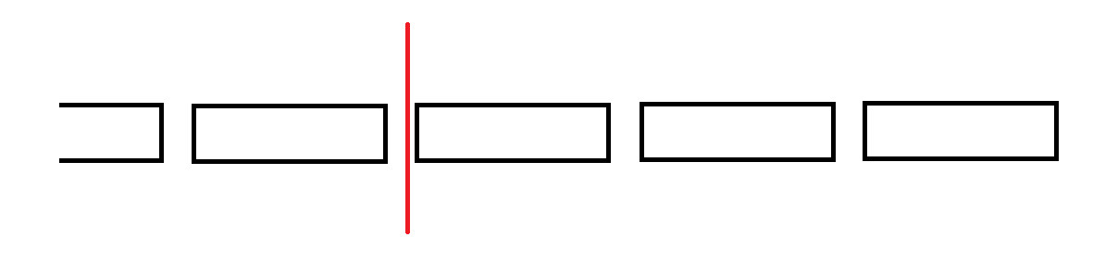
Solution
为了可以修改，我们再维护一个集合数组f，f(x)表示所有以x为最小值的连通块的编号的集合，这个可以在连通块操作的时候以常数代价维护出，因为只涉及到插入删除以及遍历
我们预留出当前前缀中在建立的整块，以及除此之外前缀中最靠前的一个整块，为了让<logn长度的修改不至于花费过多代价，查询时我们可以用位运算特判这两个块，是可以维护的

Slide 46
Solution
如果修改位置个数<logn，我们重构出单调栈，把单调栈上的修改施加到这个数据结构的对应块对应位置上即可，复杂度是线性于修改位置个数的，这里有单调栈的均摊的保证
如果修改位置个数>logn，我们可能要重构后面的块，后面每重构一个块意味着我们多修改了logn个位置
重构块x只需要把f(x)集合中每个连通块的答案进行修改集合，由于是序列，f(x)有O(1)个元素，这里暴力修改即可
查询前缀x时，我们先在启发式合并结构中找出其所在的连通块，然后找出最小下标，然后就能找到其前面第一个在单调栈中的元素了

Slide 47
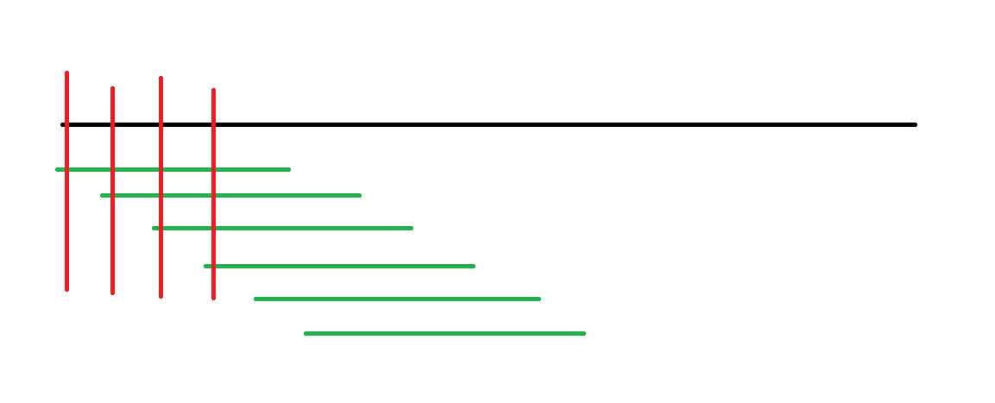
Solution
然后考虑查询的区间是满的长度C的情况
考虑维护一个数组b[i]表示[i-C,i]的max
每次修改前x个位置，即对x个b[i]进行修改

Slide 48
Solution
这个直接维护的话修改量一次是x^2的
但我们可以对修改的这几个位置倒着从后往前跑，维护当前修改的max，然后去更新
更新直接取max即可
单点插入平凡
故这部分总时间复杂度O(n)
总时间复杂度O(nlogn)

Slide 49
Solution
ccz的做法好像改成log(r-l+1)大小分块就不用做+1-1的问题了
不过要依赖于题目性质，因为不能查询过短的前缀
我太菜了
可能差十个段位吧

Slide 50
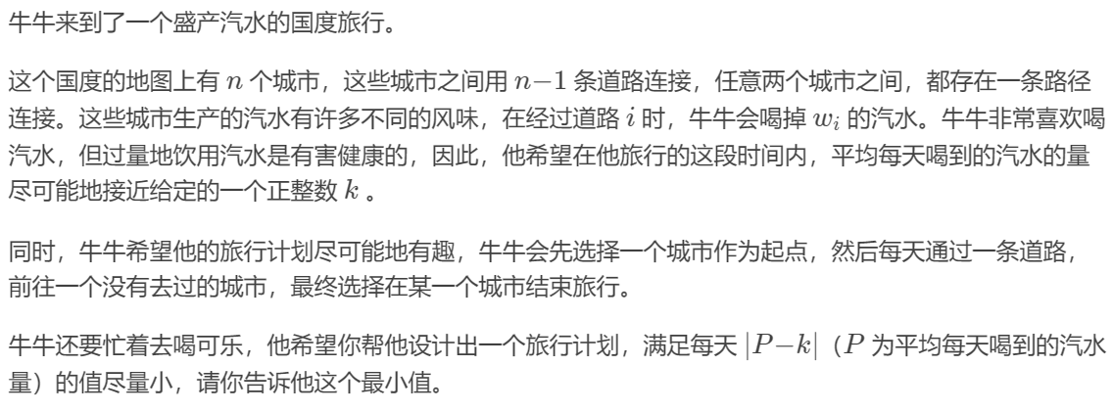
Luogu6670 [清华集训2016] 汽水

Slide 51
Solution

Slide 52
Hacker Earth The Grass Type
给定一棵n个点的树，每个点有点权A
求有多少二元组 (u,v)
满足 A[u]*A[v]=A[lca(u,v)]
n<=1e5,A[i]<=1e9

Slide 53
Solution

Slide 54
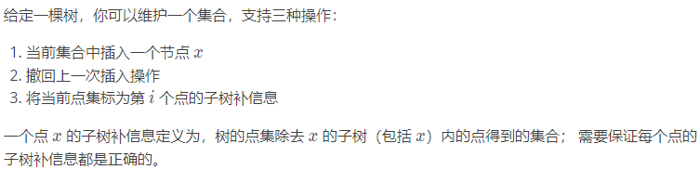
Luogu7124 [Ynoi2008] stcm
n<=1e5，允许的插入操作次数为4.5e6

Slide 55
Solution
对原树进行轻重链剖分；
假设当前在处理以w为根的大小为n的子树，且w是重链头，当前莫队状态为w的子树补。
可以在O(n)时间扫出w所在重链上，每个结点的子树补（这部分总代价为O(nlogn)）；
然后将w所在重链的每个点的轻儿子找出来，之后要递归处理；

Slide 56
Solution
将这些轻儿子按子树大小加权，以及重链上每个点按1加权，建哈夫曼树，在哈夫曼树上dfs，维护哈夫曼树上当前点的子树补，到达叶子时若叶子对应轻儿子则递归处理轻子树。

Slide 57
Solution
将整个递归过程中，产生的哈夫曼树拼接起来，得到所有叶子权为1的哈夫曼树，由于哈夫曼树上，
每向下两层子树权值和至少减小一个常数比例，由此得到遍历哈夫曼树过程的莫队的复杂度是O(nlogn)的。
因此总时间O(nlogn)。

Slide 58
Solution
使用轻重链剖分
1. 对根所在重链，可以在n次插入得到重链上每个点的答案，
2. 轻子树需要建立哈夫曼树，叶子的权重为子树规模，重链也作为一个叶子，权重为重链长度；
在哈夫曼树上dfs，维护当前子树外对应的集合，移动到叶子时就递归到了轻子树上的子问题，所 需插入次数为所有非叶结点的子树规模之和（子树规模为子树中叶结点的权重之和）；
计算得到上界是2.5nlogn+O(n)

Slide 59
Hdu5664 Lady CA and the graph
给一棵n个点的点权树，定义 (x,y) 在树上构成的路径为折链，当且仅当：
x!=y
y不在x到根的路径上
输出一个数，表示树上第k小的折链和
n<=2e4

Slide 60
Solution

Slide 61
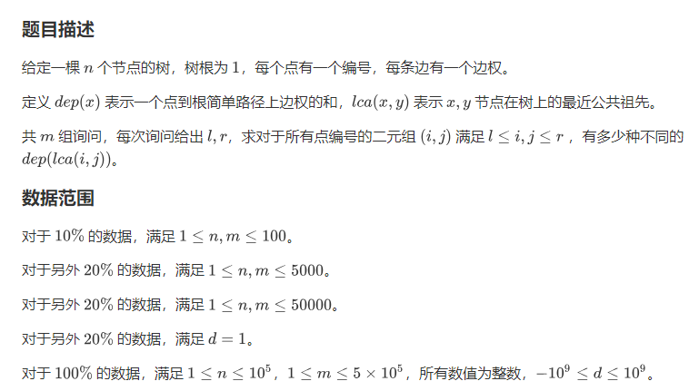
Luogu7880 [Ynoi2006] rldcot

Slide 62
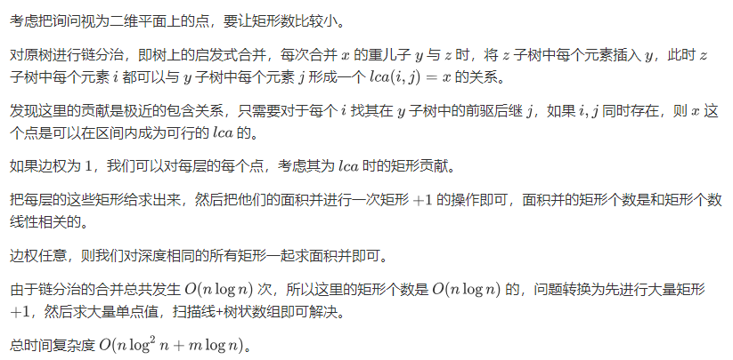
Solution

Slide 63
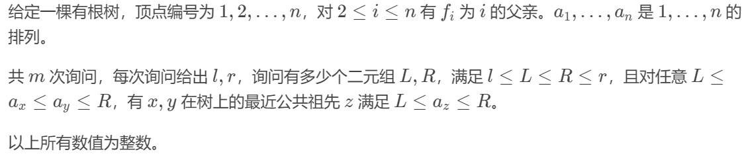
Luogu8528 [Ynoi2003] 铃原露露

Slide 64
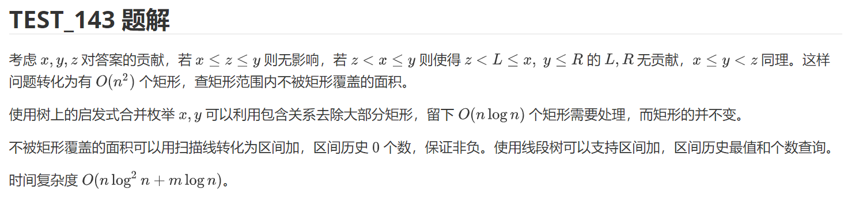
Solution

Slide 65
树邻域前驱
给一棵边权为1，有点权的树，每次查询一个距离a小于等于b的所有点中点权小于x的最大的数

Slide 66
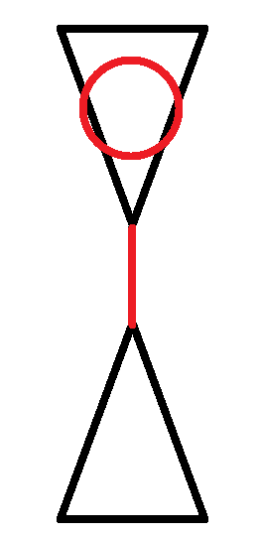
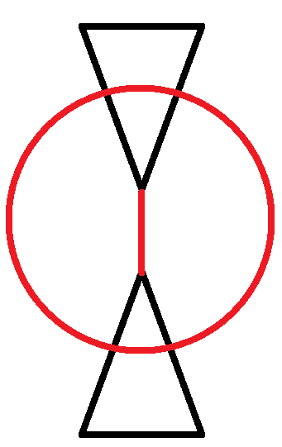
Solution
我们把距离a<=b的点集叫做树的N(a,b)邻域
邻域可以用边分治来划分出来
如果邻域在分治中心的一边||||如果邻域被分治中心分成两半

Slide 67
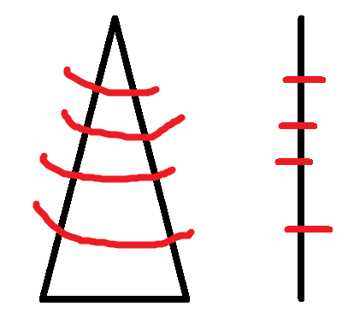
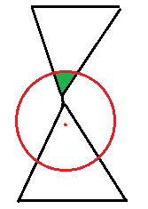
Solution
和序列分治类似，我们在第二种情况中，这个询问就是查询一个分治子图的前缀，邻域中心在的另一个分治子图递归下去继续分治
这里分治子图的前缀实际上和树的结构无关了，我们可以将其序列化

Slide 68
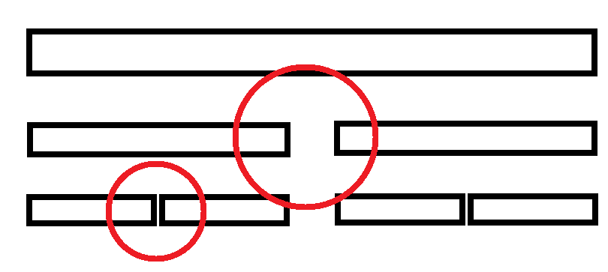
Solution
于是可以看做是一棵线段树，每层需要查询一些区间前后缀的前驱：

Slide 69
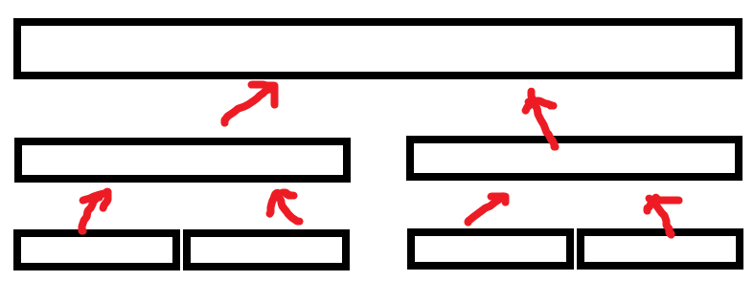
Solution
如何维护出每个线段树节点的每个前缀和后缀中x的前驱呢？
可以归并排序上去

Slide 70
Solution
在每层中，我们做的问题是：每次查询前缀[1,x]中小于y的最大的数
这个如果我们在线正着做，插入一个数，查询前驱，复杂度Θ( loglogn )
离线？

Slide 71
Solution
每次删除一个数，查询前驱？
可以链表维护？
然而我们这个问题不太一样，我们有两个集合A和B，每次删除A集合中一个数，或者查询B集合中一个数在A集合中的前驱
如果大量B集合中的数都挤在一起，这样是不能用链表维护的

Slide 72
Technology
我们用并查集来维护，每次删除一个点之后将其和前面的点合并起来
然后我们预处理的时候把B集合每个元素挂在其最近的A集合元素上，这个把AB集合的元素一起排序就行了，可以在之前说的结构上归并上来
O( α(n) )

Slide 73
Technology
线性并查集：已知合并顺序的并查集可以做到O(1)
考虑将并查集分为Θ( logn )大小的块，这样并查集只用开O( n/logn )大小
每一个块里面每个位置是否被删除可以用二进制表示
当一个块所有位置都被删除后，将这个块和前面合并
我们这样只能定位到是在哪一个块里面，具体定位值需要位运算优化，这个可以做到O(1)

Slide 74
Solution
分治并且归并的总复杂度O( nlogn )
对于每个询问会拆成O(logn)个前缀前驱询问，每个询问是O(1)的
总时间复杂度O( (n+m)logn )

Slide 75
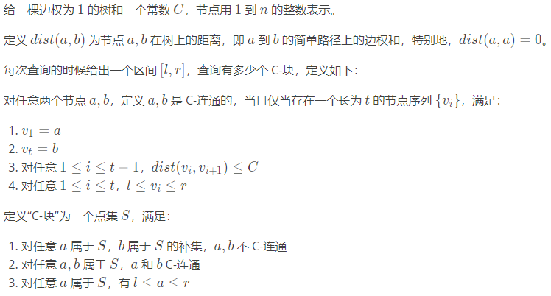
Luogu7126 [Ynoi2008] rdCcot & THUWC2020 某科学的动态仙人掌
n<=3e5,m<=6e5

Slide 76
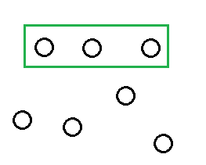
Solution
对每个连通块，考虑维护出一个代表元
维护每个连通块中深度最浅的点，来代表这个连通块，这样只需要对连通块最浅的点做计数即可
每个连通块可能有多个最浅的点，其深度相同

Slide 77
Solution
每个连通块最浅的点x需要满足条件：
1. 比其浅的点距离其距离>C
2. 与其同深度且距离<=C的点需去重
定义树邻域N(a,b)表示距离a<=b的所有点构成的点集
第一个条件可以转换为
若C为奇数，则N(fa(x,(C+1)/2),(C-1)/2)中没有点在区间[l,r]内
若C为偶数，则N(fa(x,C/2),C/2-1) U N(fa(x,C/2+1),C/2-1)中没有点在区间[l,r]内

Slide 78
Solution
我们发现对于深度相等的一层节点，如果两个点x,y的距离<=C，则x,y的floor(C/2)祖先一定是同一个点，这个条件是充分必要的
对C的奇偶性分类讨论
C为偶数时：
->：dist(x,y)<=C，深度相同，故对k<=C， dist(fa(x,k),fa(y,k))<=C-2k，带入k=C/2得dist(fa(x,k),fa(y,k))==0
<-：平凡
C为奇数时类似讨论
这个结论可以推论出深度相同的节点之间C-连通的传递性

Slide 79
Solution
考虑对同深度，互相C-连通的一个极大点集，统计其floor(C/2)祖先，这样就可以对连通块唯一标号了
考虑每个深度的点的floor(C/2)祖先在哪些询问中被统计进去
对每个询问将其两个端点视为二维平面的两个维，询问变为二维平面上的点
每个祖先被统计进答案的范围是一些矩形的并
注意这里需要对每个等价类分别统计之后加起来，而不是每层深度的点的每个等价类的矩形的并

Slide 80
Solution
考虑对每个同深度的点集，按照floor(C/2)祖先划分等价类
对每个等价类，对每个元素x，找出其对应祖先的对应邻域中的前驱a，后继b
即若询问区间包含x，则不能包含a，b
即x的贡献范围是(a,x] * [x,b)的询问
为了避免一个询问查询到多个该等价类中的点，对这些矩形求并进行去重

Slide 81
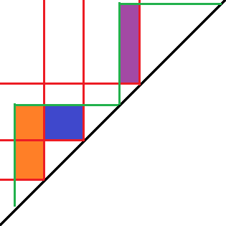
Solution
这个特殊的矩形形式，x个矩形的并可以用O(x)个矩形表示
如图，红色的范围的并表示所有包含这个深度的点的询问区间的二维平面对应点
绿色的范围表示对每个点的前驱后继的限制
可能有一些点共用了前驱后继
这里y个点共用前驱后继则会划分出O(y)个矩形
即所有在绿色下方，红色上方的点构成的矩形
总矩形数与该深度点数正比

Slide 82
Solution
数据结构部分的问题是查询一个邻域中的前驱
邻域可以用边分治来划分出来
如果邻域在分治中心的一边 如果邻域被分治中心分成两半

Slide 83
Solution
和序列分治类似，我们在第二种情况中，这个询问就是查询一个分治子图的前缀，邻域中心在的另一个分治子图递归下去继续分治
这里分治子图的前缀实际上和树的结构无关了，我们可以将其序列化

Slide 84
Solution
于是可以看做是一棵线段树，每层需要查询一些区间前后缀的前驱：

Slide 85
Solution
如何维护出每个线段树节点的每个前缀和后缀中x的前驱呢？
可以归并排序上去

Slide 86
Solution
在每层中，我们做的问题是：每次查询前缀[1,x]中小于y的最大的数
这个如果我们在线正着做，插入一个数，查询前驱，复杂度Θ( loglogn )
离线？

Slide 87
Solution
每次删除一个数，查询前驱？
可以链表维护？
然而我们这个问题不太一样，我们有两个集合A和B，每次删除A集合中一个数，或者查询B集合中一个数在A集合中的前驱
如果大量B集合中的数都挤在一起，这样是不能用链表维护的

Slide 88
Technology
我们用并查集来维护，每次删除一个点之后将其和前面的点合并起来
然后我们预处理的时候把B集合每个元素挂在其最近的A集合元素上，这个把AB集合的元素一起排序就行了，可以在之前说的结构上归并上来
O( α(n) )

Slide 89
Technology
线性并查集：已知合并顺序的并查集可以做到O(1)
考虑将并查集分为Θ( logn )大小的块，这样并查集只用开O( n/logn )大小
每一个块里面每个位置是否被删除可以用二进制表示
当一个块所有位置都被删除后，将这个块和前面合并
我们这样只能定位到是在哪一个块里面，具体定位值需要位运算优化，这个可以做到O(1)

Slide 90
Solution
分治并且归并的总复杂度O( nlogn )
对于每个询问会拆成O(logn)个前缀前驱询问，每个询问是O(1)的
总时间复杂度O( (n+m)logn )

Slide 91
Solution
于是我们找出了每个深度的点贡献的矩形范围
问题变为给定一些矩形+1，查询单点的值
可以扫描线+树状数组维护
总时间复杂度O((n+m)logn)
总空间复杂度O(n+m)

Slide 92
CF741D Arpa’s letter-marked tree and Mehrdad’s Dokhtar-kosh paths
树，边权，字符集22，好像是’a’ to ‘v’，问每个子树中最长的链可以重排为回文串
n<=5e5，时限3s

Slide 93
Solution
一条链可以重排为回文串当且仅当只有0或者1个字符出现奇数次
这个可以用xor的性质帮助维护
x -> 1 << ( x – ‘a’ )
即查询树上最长的链xor和为0,1,2,4,…1<<22
树分治即可，方法和race那题类似，也是每个值开个桶，然后复杂度是O( cnlogn )，c是字符集大小

Slide 94
CF1019E Raining season

Slide 95
Solution
树分治，可以将每个条边的边权看做是一个半平面
分治后计算出到分治中心的前缀半平面交
考虑使用边分治便于分析，合并两个连通块的前后缀半平面交来得到跨过分治中线的半平面交时可以直接进行归并，复杂度线性于连通块总边数
然后将跨过分治中线的半平面交与两个连通块的半平面交取个max，因为是凸函数所以直接归并后还是凸函数
分治结束后得到O(n)个半平面，单调扫描即可
总时间复杂度O(nlogn+m)

Slide 96
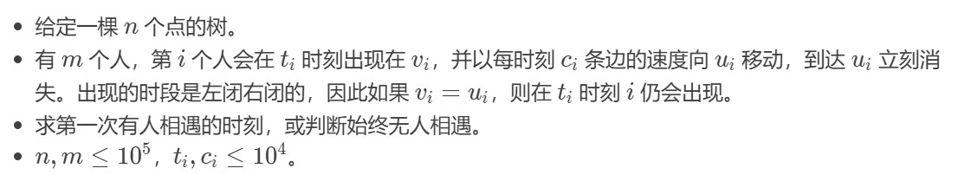
CF704E Iron Man
同一位置不一定需要在树的点上，走到一半也算

Slide 97
Solution
考虑对原树进行树链剖分，之后会将每个人放在DFS序上连续的O(logn)个区间上
这样一个人相当于O(logn)条线段
问题转换为给定O(nlogn)条线段，DFS序为x轴，时间为y轴，找出时间最小的交点
对每条链分别计算即可
总时间复杂度O(nlog^2n)

Slide 98
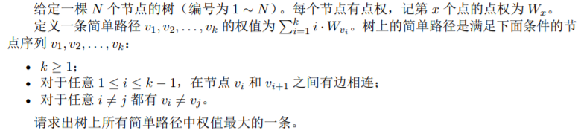
Codechef TSUM2
n<=5e4

Slide 99
Solution
点分治之后，因为路径是有向的，所以对于每一条路径都有向上和向下的两种。
如果一条向上的路径，点数为s1，单独考虑这条路径的权值和为v1，和一条向下的路径，点权和为s2，单独考虑这条路径的权值和为v2，这两条路径进行拼接（分治中心算在向上路径中，这样s1>0）

Slide 100
Solution
那么拼接起来的路径的权值和就是s1*s2+v1+v2。
如果我们枚举到了一条向上的路径，对于每一条向下路径能够和这条向上路径拼接产生的贡献是一个一次函数的形式，同时横坐标范围在1到50000之间，所以可以使用李超线段树维护最值。
具体来说，我们在线段树上插入所有的二元组(s1,v1)，然后对每个(s2,v2)，我们需要找到一个最大的s1*s2+v1+v2

Slide 101
Solution
考虑对每个二元组(s2,v2)，v2是常数了，所以实际上是最优化s2*s1+v1，这里可以看做一个ka+b的形式，于是就是全局插入直线，单点插值查询最大
总时间复杂度 O(nlog^2n)

Slide 102
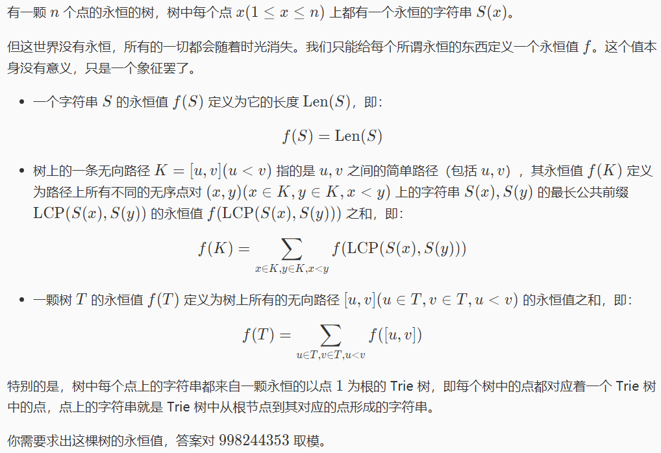
Luogu5439【XR-2】永恒

Slide 103
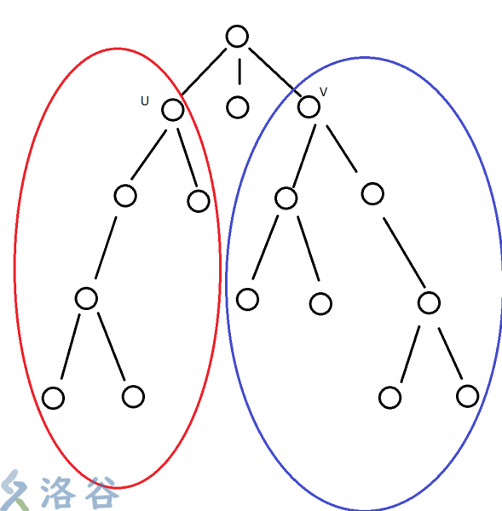
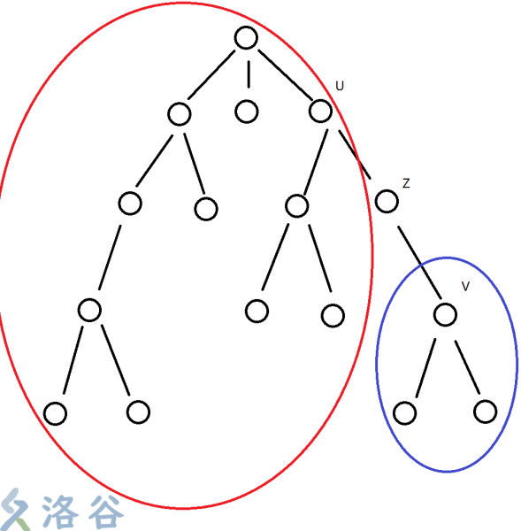
Solution
首先链的子链可以同个给每个链x -> y加个x左边的点个数*y右边的点个数这样的权值，变成普通的链统计

Slide 104
Solution
然后树分治一下，由于每个字符串都是trie上的一条根开始的链，发现这个就是对分出来的点集，求两两lca深度和
由于树分治，所以点集大小和为O( nlogn )
这个显然可以枚举每个点，点到根加点到根和来做掉
O( nlog^2n )

Slide 105
Solution
其实我们只用统计这个信息的话可以虚树维护
虚树然后离线计数排序的话可以O(n)统计
于是这道题可以做到O( nlogn )时间

Slide 106
Luogu3292 [SCOI2016]幸运数字
一棵n个点带点权的树，m次询问，求树上两点间路径异或值最大子集的异或值
n<=2e4,m<=2e5,6s
由于不带修改，所以也算静态问题

Slide 107
Solution
链线性基
由这道题我们分析一下各种树上分治算法的复杂度吧
线性基是很特殊的分治信息，特性：
设字节为w
空间O( w )
合并O( w^2 )
插入元素O( w )

Slide 108
Solution1
HLD：每次合并O( log^2n )个信息，每合并两个信息的代价是O( w^2 )，总复杂度O( (n+mlog^2n)w^2 )

Slide 109
Solution2
LCT：每次合并O( logn )个信息，每合并两个信息的复杂度是O( w^2 )，总复杂度O( (n+mlogn)w^2 )

Slide 110
Solution3
倍增：预处理合并O( nlogn )个信息，查询每次合并O( logn )个信息，每合并两个信息的复杂度是O( w^2 )，总复杂度O( (n+m)lognw^2 )

Slide 111
Solution4
树分治：分治过程中总共插入O( nlogn )个数，因为树分治是把每条链拆成两条链合并，所以每次查询只需要合并两个信息，总复杂度O( nlognw + mw^2 )，比其他做法优越
能不能更低呢？
好像有人说可以1log，但我不懂线性基的额外性质所以不知道怎么做

Slide 112
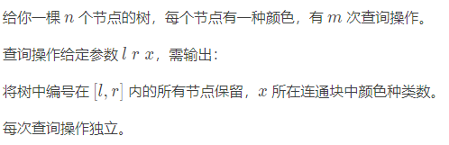
Luogu5311 [Ynoi2011] 成都七中

Slide 113
Solution
一个树上连通块中必然存在一个点，使得其余所有点都在它对应的点分树子树中
这个我们可以考虑点分治的过程，如果当前分治中心不在这个树上连通块上，则递归进子问题，否则这个分治中心就是我们要的这个点
于是这里我们对点x查询时，直接检查其在点分树上到根路径上每个点，看x和对应的点是否连通即可，我们要找的点就是与x连通且最高的点
连通可以通过路径上的min和max是否在[l,r]内来判定

Slide 114
Solution
于是我们变成了一个根固定的子问题
即给一棵有根树，每次询问保留区间点，连通块颜色数，并且这里保留的区间点一定过根
对每个点我们计算出其到根路径的min和max
对每个点，其对答案的贡献范围是一个2-side矩形，对每个颜色，将这些2-side矩形的并表示出来即可，因为是2-side矩形，所以用同等量的不相交矩形可以表示矩形的并
这里总共的点数是O(nlogn)，因为有点分治的代价
然后变成O(nlogn)次矩形加，m次查单点问题
总时间复杂度O(nlog^2n+mlogn)

Slide 115
未公开题目
你有一颗 n 个点的树，还有 c 种颜色（颜色从 0 开始编号），点有颜色。
有 q 次询问，每次会问当仅保留 S 这个颜色集合的点时，点 u 所在连通块的大小。
特殊的，若 u 点颜色不在 S 中，则答案为 1。
2 ≤ n, q ≤ 2 × 10^5，1 ≤ c ≤ 15。

Slide 116
Solution

Slide 117
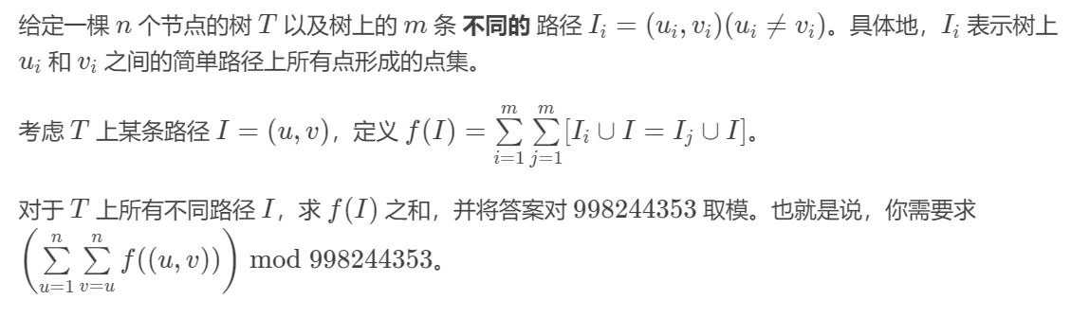
Luogu8821 [集训队互测 2022] Paths

Slide 118
Solution

Slide 119
Loj6145. 「2017 山东三轮集训 Day7」Easy
给出一棵n个点的树，m次询问一个点x到编号在[l,r]中的点的距离的最小值。
n,m<=2e5

Slide 120
Solution
先把点分树搞出来，然后对每个分治中心按点编号顺序开一棵线段树来记录每个点到分治中心的距离最小值。 查询的话，就在该点在点分树上到根的路径中所有的线段树上查询即可。 为什么这样是对的呢？首先因为所有点都会被算到，其次，我们虽然可能算重，把一个点多算几次，或者把一个距离算的更长，但是不会少算，而且因为min是具有幂等律的信息，即合并多次和合并一次等价，所以这里不会构成影响
由于不带修改，所以可以使用静态的rmq结构
O( (n+m)logn )

Slide 121
Luogu9058 [Ynoi2004] rpmtdq ICPC2022 济南 L Tree Distance
给你一棵 n 个点的树，边权是正数，每个点有一个编号
定义 dist(i,j) 表示编号为 i 的点和编号为 j 的点在树上的距离
有 m 次询问，每次给一个区间 [l,r]，求 min( dist(i,j) ) 满足 l<=i<j<=r
n<=2e5,q<=1e6

Slide 122
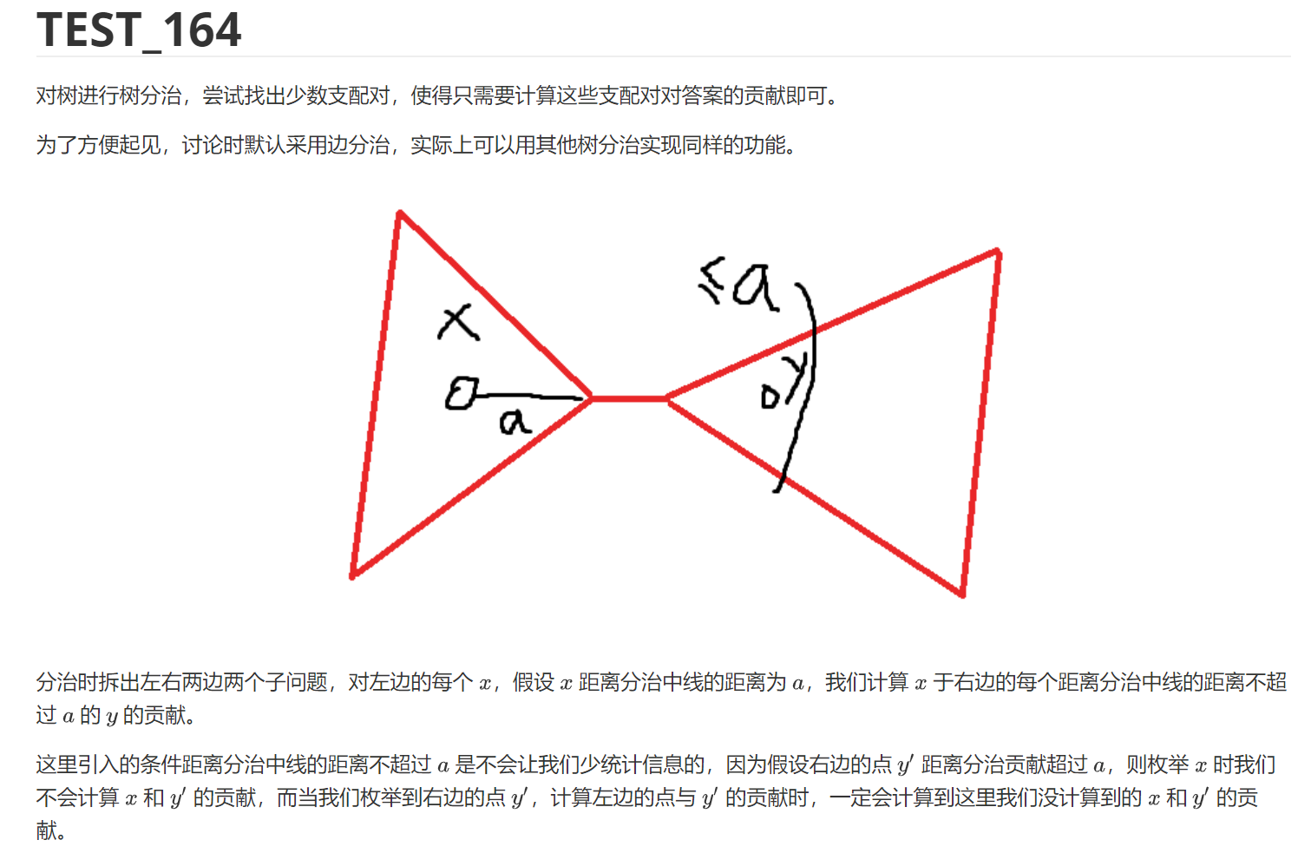
Solution

Slide 123
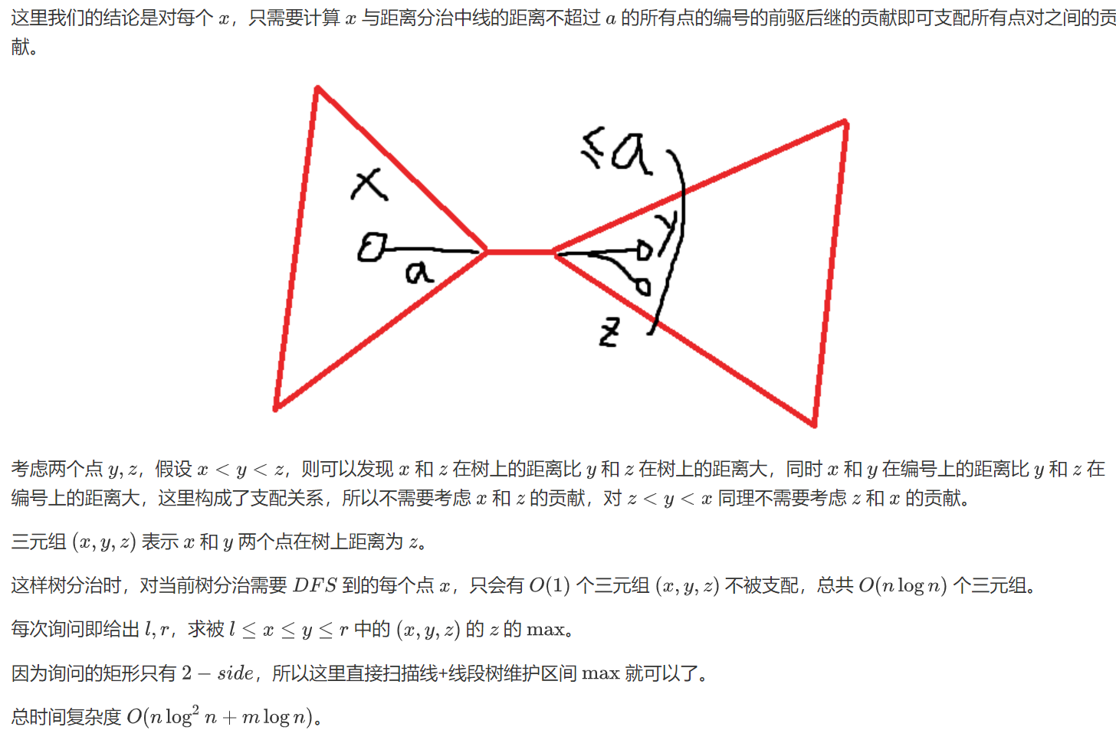
Solution

Slide 124
未公开题目
给一棵树，每个点有一个颜色
每次给定 x,y，求距离点 x 不超过 y 的所有点的颜色的并

Slide 125
Solution

Slide 126

Thanks for listening

